Slide 1


স্বাগতম

Slide 2

পরিচিতি
মোঃ মোজাম্মেল হোসেন
সিনিয়র শিক্ষক
জুরাইন আশ্রাফ মাষ্টার আদর্শ উচ্চ বিদ্যালয়, ঢাকা।
শ্রেণিঃ দশম
বিষয়ঃ গণিত
৮ম অধ্যায়ঃ জ্যামিতি (বৃত্ত)
তারিখঃ শুক্রবার, 06 অক্টোবর 2017

Slide 3
পাঠ ঘোষণা
শ্রেণিঃ নবম-দশম
বিষয়ঃ গণিত
বিশেষ পাঠঃ জ্যামিতি(বৃত্ত) সম্পাদ্য 3,4,৫ ও ৬ নং

Slide 4

এই পাঠ শেষে শিক্ষার্থীরা-
স্পর্শকের ব্যবহার করতে পারবে।
ত্রিভুজের অন্তর্বৃত্ত আঁকতে পারবে।
ত্রিভুজের বহির্বৃত্ত আঁকতে পারবে।
বৃত্তের বহিঃস্থ কোন বিন্দু থেকে বৃত্তের স্পর্শক আঁকতে পারবে।
কোন নির্দিষ্ট ত্রিভুজের পরিবৃত্ত আঁকতে পারবে।

Slide 5

বৃত্তের বহিঃস্থ কোন বিন্দু থেকে বৃত্তটির স্পর্শক আঁক।
P
বিশেষ নির্বচনঃ মনে করি,$O কেন্দ্র বিশিষ্ট বৃত্তের P একটি বহিঃস্থ বিন্দু।$
$$P বিন্দু থেকে ঐ বৃত্তে স্পর্শক আঁকতে হবে।$$

Slide 6

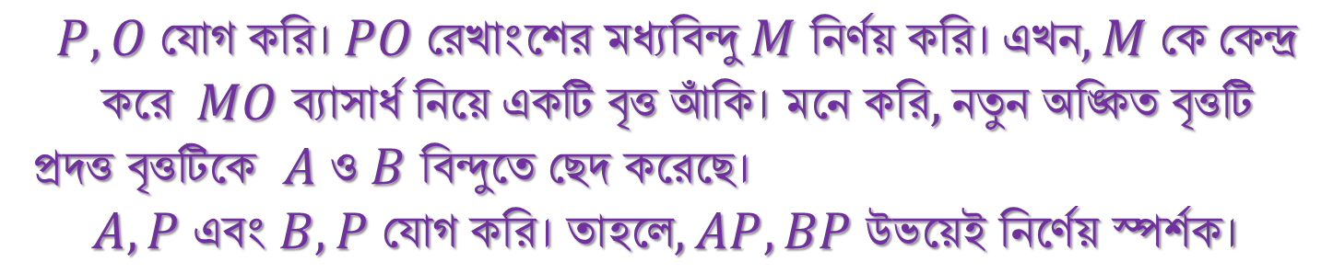




$$A$$
$$P$$
$$O$$
$$M$$
$$B$$
$$P, O যোগ করি। PO রেখাংশের মধ্যবিন্দু M নির্ণয় করি। এখন, M কে কেন্দ্র$$
$$করে MO ব্যাসার্ধ নিয়ে একটি বৃত্ত আঁকি। মনে করি, নতুন অঙ্কিত বৃত্তটি$$
প্রদত্ত বৃত্তটিকে $A ও B বিন্দুতে ছেদ করেছে।$
$$A,P এবং B,P যোগ করি। তাহলে, AP,BP উভয়েই নির্ণেয় স্পর্শক।$$

Slide 7

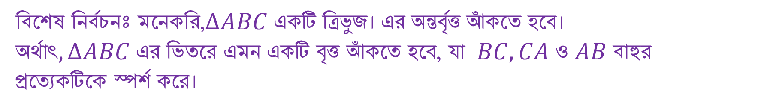
কোন ত্রিভুজের অন্তর্বৃত্ত আঁক।
A
P
R
B
Q
C
বিশেষ নির্বচনঃ মনেকরি,$∆ABC একটি ত্রিভুজ। এর অন্তর্বৃত্ত আঁকতে হবে।$
$অর্থাৎ,∆ABC এর$ভিতরে এমন একটি বৃত্ত আঁকতে হবে, যা $BC,CA ও AB বাহুর$
প্রত্যেকটিকে স্পর্শ করে।

Slide 8
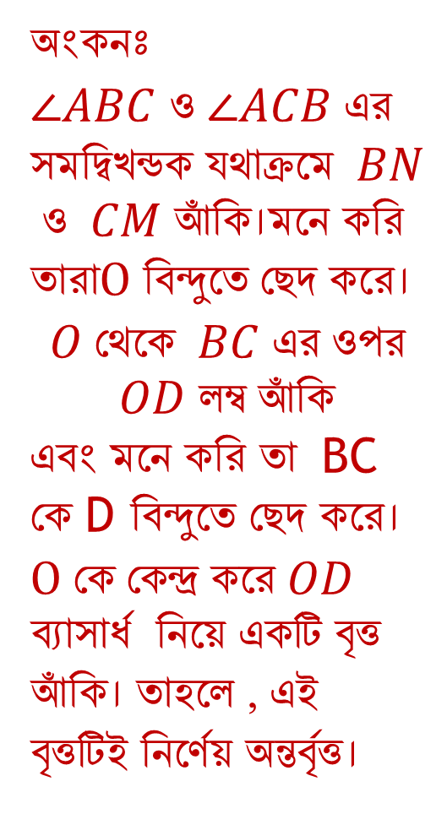
A
অংকনঃ$∠ABC ও ∠ACB এর$
$$সমদ্বিখন্ডক যথাক্রমে BN$$
$ও CM আঁকি।$মনে করি তারা$O বিন্দুতে ছেদ করে।$
$$O থেকে BC এর ওপর$$
$$OD লম্ব আঁকি$$
এবং মনে করি তা BC কে D বিন্দুতে ছেদ করে। $O কে কেন্দ্র করে OD$
ব্যাসার্ধ নিয়ে একটি বৃত্ত আঁকি। তাহলে , এই বৃত্তটিই নির্ণেয় অন্তর্বৃত্ত।
P
M
R
O
N
B
C
Q

Slide 9

কোন নির্দিষ্ট ত্রিভুজের বহির্বৃত্ত আঁক।
C
A
B
বিশেষ নির্বচনঃ মনে করি, $ABC একটি ত্রিভুজ। এর বহির্বৃত্ত$
আঁকতে হবে। অর্থাৎ , এমন একটি বৃত্ত আঁকতে হবে ,যা ত্রিভুজের একটি বাহুকে এবং অপর বাহুদ্বয়ের বর্ধিতাংশঅকে স্পর্শ করে।

Slide 10
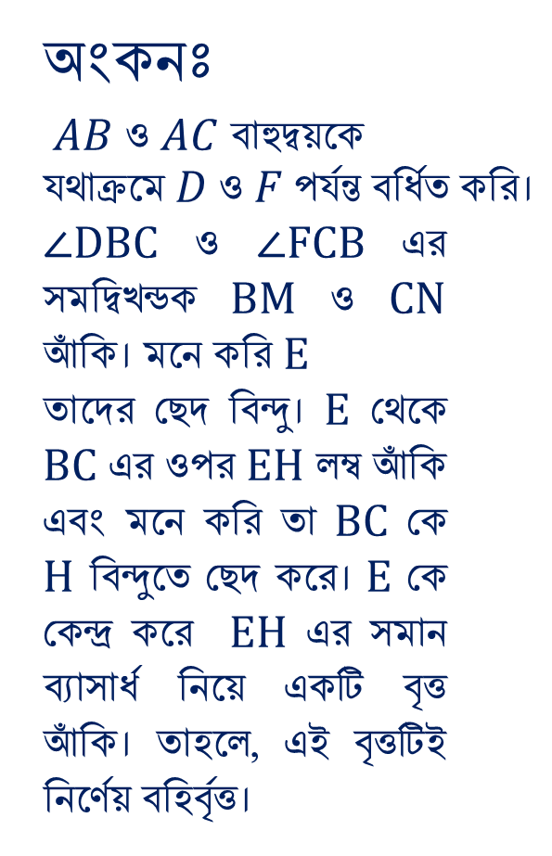
কোন নির্দিষ্ট ত্রিভুজের বহির্বৃত্ত আঁক।
অংকনঃ$AB ও AC বাহুদ্বয়কে$
$$যথাক্রমে D ও F পর্যন্ত বর্ধিত করি।$$
∠DBC ও ∠FCB এর সমদ্বিখন্ডক BM ও CN আঁকি। মনে করি E
তাদের ছেদ বিন্দু। E থেকে BC এর ওপর EH লম্ব আঁকি এবং মনে করি তা BC কে H বিন্দুতে ছেদ করে। E কে কেন্দ্র করে EH এর সমান ব্যাসার্ধ নিয়ে একটি বৃত্ত আঁকি। তাহলে, এই বৃত্তটিই নির্ণেয় বহির্বৃত্ত।
F
I
M
C
E
N
H
A
D
B
G

Slide 11
মূল্যায়ণঃ একক কাজ-
একটি সমকোণী ত্রিভুজের পরিবৃত্ত অংকন কর।

Slide 12
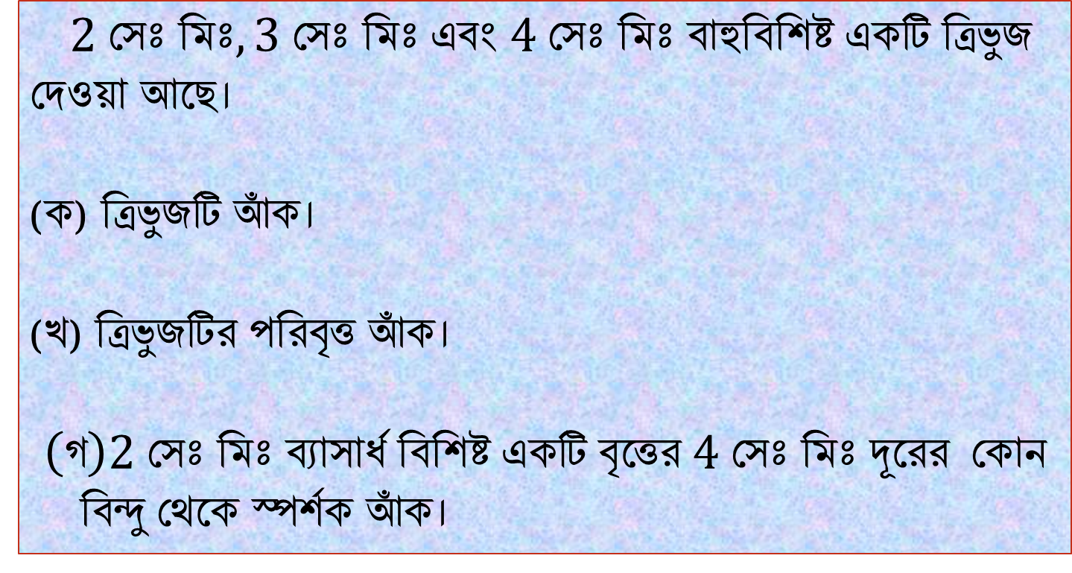
বাড়ির কাজঃ
$$2 সেঃ মিঃ,3 সেঃ মিঃ এবং 4 সেঃ মিঃ বাহুবিশিষ্ট একটি ত্রিভুজ$$
দেওয়া আছে।
(ক) ত্রিভুজটি আঁক।
(খ) ত্রিভুজটির পরিবৃত্ত আঁক।
$$\left(গ\right)2 সেঃ মিঃ ব্যাসার্ধ বিশিষ্ট একটি বৃত্তের 4 সেঃ মিঃ দূরের কোন$$
বিন্দু থেকে স্পর্শক আঁক।

Slide 13

সকল শিক্ষার্থীর কল্যাণ কামনা করে আজকের পাঠদান
এখানেই সমাপ্তি ঘোষণা করছি ।
আল্লাহ্‌ হাফেজ

